Slide 1

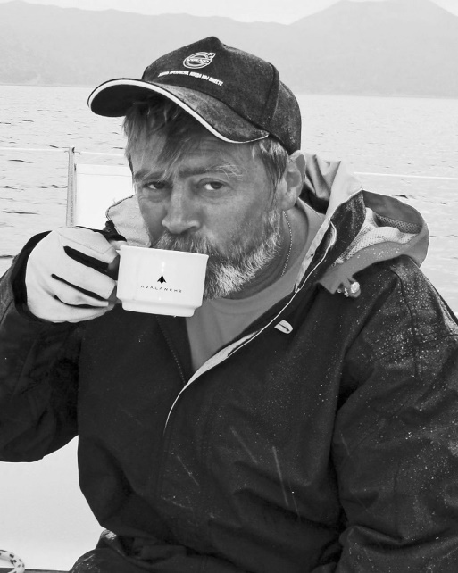

The Revenant
Выживший
Andrei MASALOVICH
МАСАЛОВИЧ Андрей
am @ inforus.biz
(964) 577-2012

Slide 2
Выживший
Здесь будет презентация доклада на PHDays VI

Slide 3
Спасибо за внимание ☺
Масалович Андрей Игоревич
E-mail: am@inforus.biz
Phone: +7 (964) 577-2012

